Slide 1

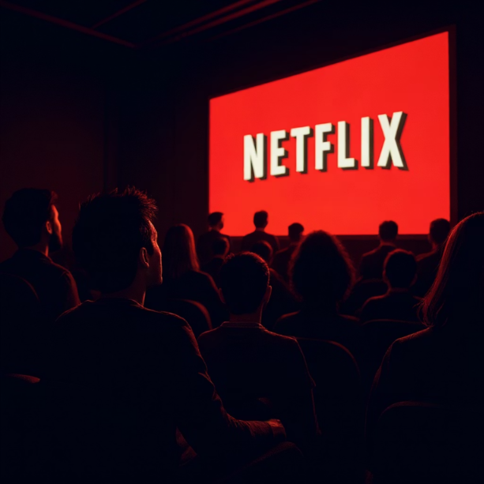
Fullstack Data Analysis
Certification Bloc 2 - CDSD
Jedha
Netflix,
une stratégie
en 3 piliers
Comment le géant crée l’engagement addictif
HEINRY ELODIE
24 octobre 2025
Notes:
Bonjour à tous.
Netflix, une stratégie en 3 piliers au service de l’engagement et de la rétention
"Stratégie en 3 piliers"... Ce n'est pas qu'une formule. C'est une réalité observable en data.
Derrière le succès mondial de Netflix se cache une mécanique bien huilée que nous allons analyser pièce par pièce.

Slide 2
Introduction
ATTIRER
ATTIRER
📈
Le Volume
📈
Le Volume
SATISFAIRE
🎯
La Pertinence
Netflix
ne nous vend pas
un divertissement
Il nous vend un
algorithme
d’engagement
FIDÉLISER
⏰
Le Timing
Notes:
Netflix ne se contente pas de vous divertir. Il a pour objectif de vous transformer, spectateur occasionnel, en abonné fidèle.
Notre analyse data a identifié les trois composantes essentielles de cet algorithme :
Le Volume, pour vous attirer ... par l'ampleur du catalogue
La Pertinence, pour vous satisfaire.... grâce à une offre sur-mesure
Le Timing, pour vous fidéliser .... aux moments clés de l’année
Trois mécanismes interdépendants qui, ensemble, forment un système de rétention optimisé.

Slide 3
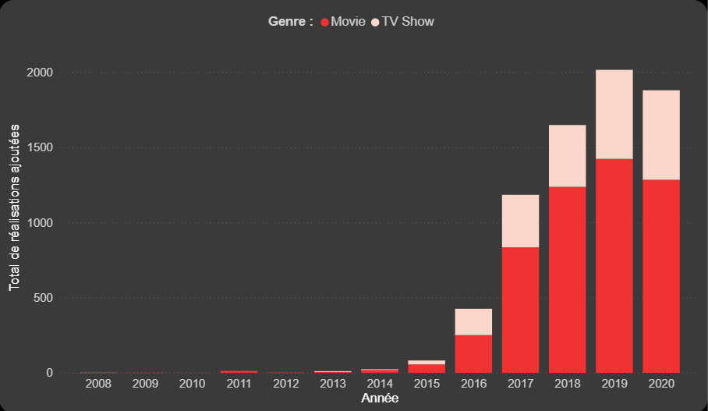
Le Volume : Saturer le marché et Capturer le spectateur
📈
Stratégie de Masse
Chaque année, de plus en plus de contenu ajouté :
Total = 8,7 K réalisations
32
Réalisations en 2014
x 275
Total = 32 réalisations
8.7K
Réalisations en 2021
Notes:
Notre premier pilier : le Volume pour l’attraction.
Une croissance exponentielle conçue pour saturer le marché et capturer le spectateur.
Netflix a atteint plus de 8 700 contenus en 2021.
C'est 275 fois plus qu'en 2014.
On parle bien d'une stratégie de masse.

Slide 4
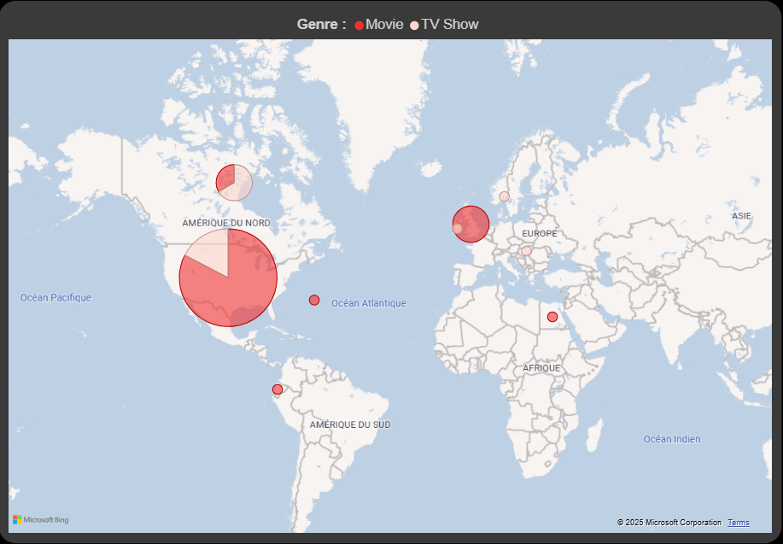
Le Volume : Saturer le marché et Capturer le spectateur
📈
janvier 2015
USA
51 réalisations
2015
Expansion mondiale de 2015 à 2021
Notes:
En parallèle, l'expansion géographique est à l’échelle mondiale
regarder l’expansion de netflix au fil des années :

Slide 5
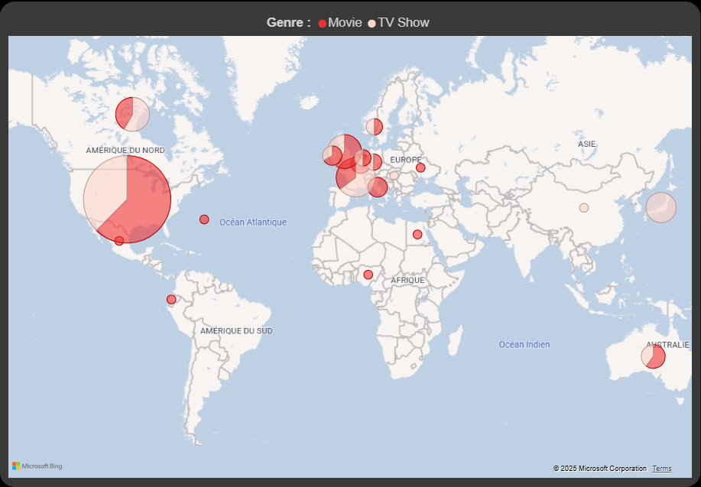
Le Volume : Saturer le marché et Capturer le spectateur
📈
janvier 2016
janvier 2015
2016
Expansion mondiale de 2015 à 2021
Notes:
En parallèle, l'expansion géographique est à l’échelle mondiale
regarder l’expansion de netflix au fil des années :

Slide 6
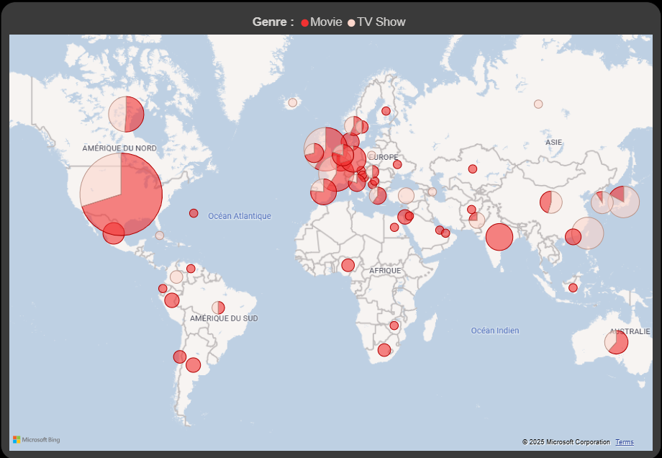
Le Volume : Saturer le marché et Capturer le spectateur
📈
janvier 2017
2017
Expansion mondiale de 2015 à 2021
Notes:
En parallèle, l'expansion géographique est à l’échelle mondiale
regarder l’expansion de netflix au fil des années :

Slide 7
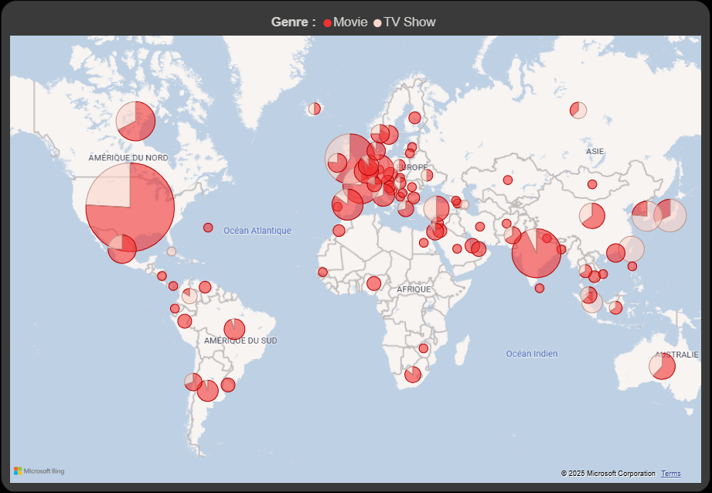
Le Volume : Saturer le marché et Capturer le spectateur
📈
janvier 2018
2018
USA
799 réalisations
Expansion mondiale de 2015 à 2021
Notes:
En parallèle, l'expansion géographique est à l’échelle mondiale
regarder l’expansion de netflix au fil des années :

Slide 8
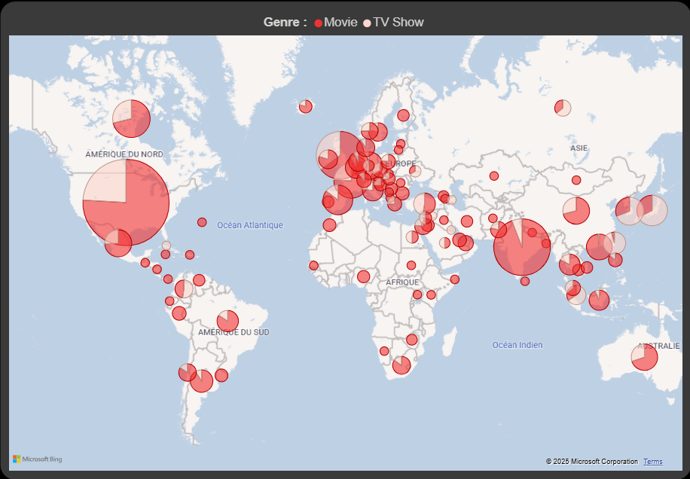
Le Volume : Saturer le marché et Capturer le spectateur
📈
janvier 2019
2019
Expansion mondiale de 2015 à 2021
Notes:
En parallèle, l'expansion géographique est à l’échelle mondiale
regarder l’expansion de netflix au fil des années :

Slide 9

Le Volume : Saturer le marché et Capturer le spectateur
📈
janvier 2020
2020
Expansion mondiale de 2015 à 2021
Notes:
En parallèle, l'expansion géographique est à l’échelle mondiale
regarder l’expansion de netflix au fil des années :

Slide 10
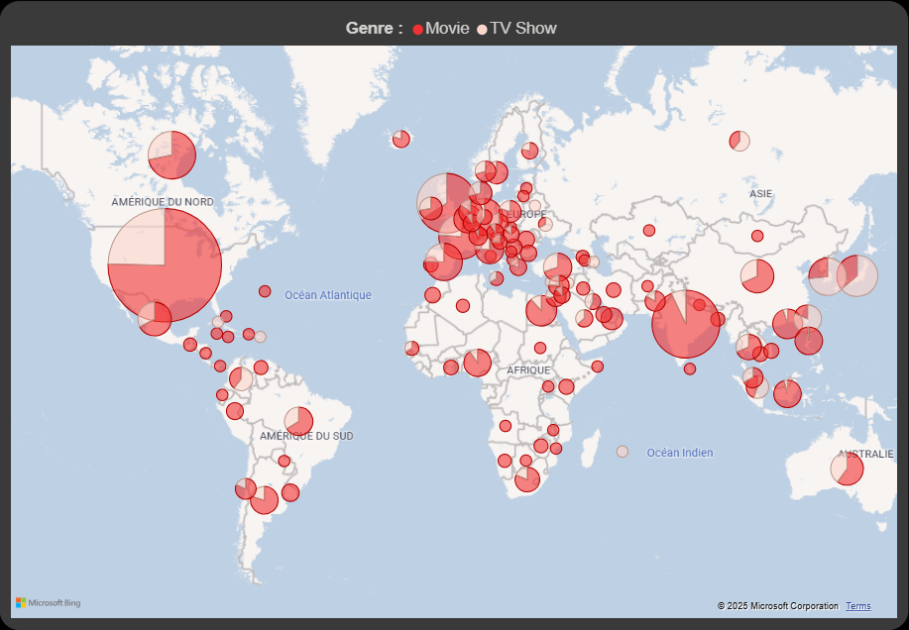
Le Volume : Saturer le marché et Capturer le spectateur
📈
Expansion Mondiale quasi-complète
janvier 2021
8
Pays en 2014
2021
USA
3680 réalisations
x 15
Inde
1046 réalisations
122
Pays en 2021
Expansion mondiale de 2015 à 2021
Notes:
Netflix était présent dans 8 pays en 2014 et l’est dans à 122 pays en 2021.
On remarque une concentration notable du contenu aux États-Unis et en Inde.
Le modèle semble simple : couvrir le monde.

Slide 11

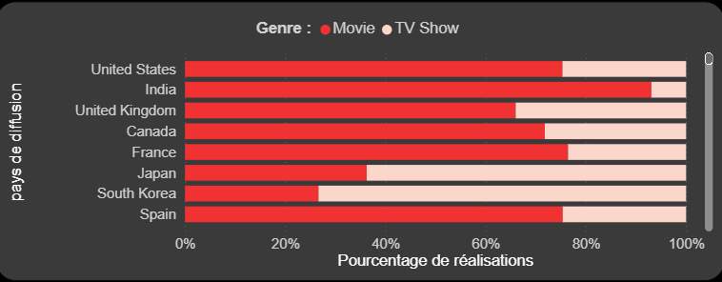

La Pertinence : Viser juste et Satisfaire le client
🎯
Stabilité :
L’hyper-localisation,
quand le volume rencontre la pertinence :
70%
Films
30%
→ L'adaptation culturelle par marché
Preuve qu'on peut être un géant mondial tout en restant pertinent localement
TV Shows
Notes:
Le deuxième pilier « La pertinence » :
Il repose sur un double principe :
Au niveau macro, une stabilité frappante ...
... avec une répartition mondiale qui s'établit à 70% de films pour seulement 30% de Shows télévisés, un équilibre qui persiste dans le temps.
Tandis qu’au niveau micro, l’hyper-localisation entre en jeu ....
... avec une adaptation granulaire de l’offre à chaque culture :
En effet, aux États-Unis, en Inde et en France, les films prennent une place prépondérante dans le catalogue. (92% de films pour l’Inde)
Alors qu’au Japon et en Corée du Sud, la préférence marquée pour les shows télévisés est prise en compte et se reflète directement dans le contenu proposé. (74% de shows télévisé en Corée du Sud)
Netflix utilise son volume non pas pour uniformiser, mais bien pour s’adapter culturellement à chaque marché.

Slide 12
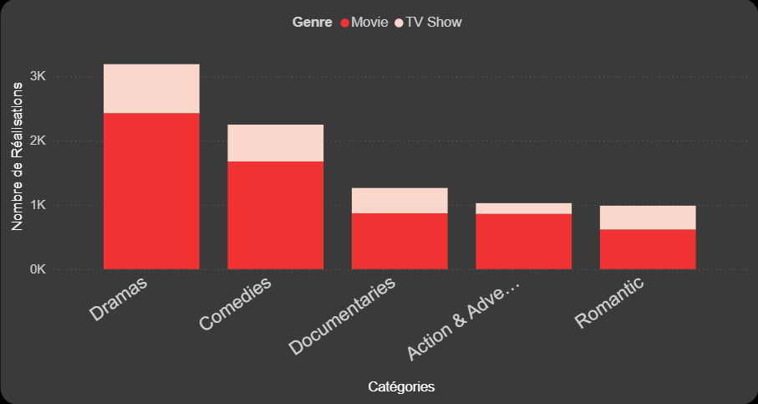
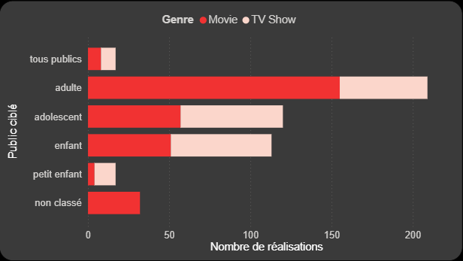
La Pertinence : Viser juste et Satisfaire le client
🎯
Les Drames : catégorie phare historique
Les Adultes : public cible
2015-2016
Notes:
Cette logique de stabilité se retrouve aussi dans les choix fondamentaux de Netflix.
Les Drames confirment leur statut de catégorie reine,
tandis que le ciblage audience affiche une régularité remarquable : 60% des réalisations sont dédiés aux Adultes.

Slide 13
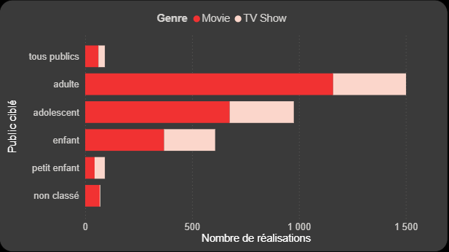
La Pertinence : Viser juste et Satisfaire le client
🎯
Les Drames : catégorie phare historique
Les Adultes : public cible
2015-2018
Notes:
Cette logique de stabilité se retrouve aussi dans les choix fondamentaux de Netflix.
Les Drames confirment leur statut de catégorie reine,
tandis que le ciblage audience affiche une régularité remarquable : 60% des réalisations sont dédiés aux Adultes.

Slide 14

La Pertinence : Viser juste et Satisfaire le client
🎯
Les Drames : catégorie phare historique
Les Adultes : public cible
2015-2020
2015-2020
→ Netflix optimise une stratégie stable plutôt que de la réinventer :
Drames - Adultes - Maximum local
Notes:
Plutôt que de se réinventer, Netflix capitalise sur sa formule gagnante et l’exploite année après année.
La plateforme de streaming s’appuie sur
la domination de la catégorie « Drames »,
la fidélité des adultes
et l’optimisation son maximum local.

Slide 15
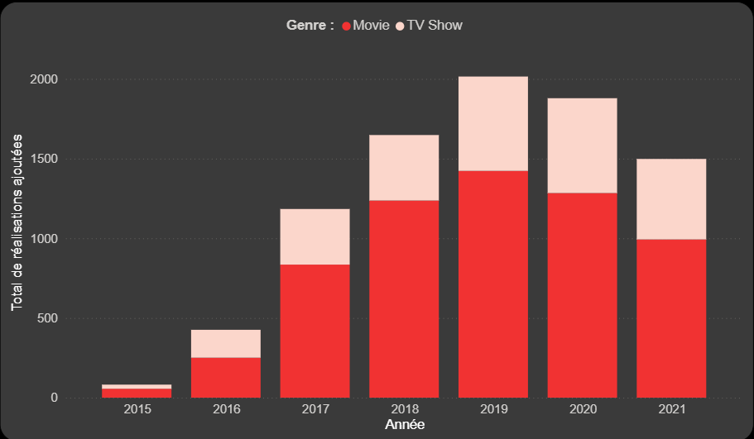
Le Timing : Un calendrier éditorial structuré
⏰
Calendrier Secret,
à la recherche des pics de nouveautés
par ANNÉES
Notes:
Dernier pilier : le Timing : L'art de publier le contenu au moment parfait.

Slide 16
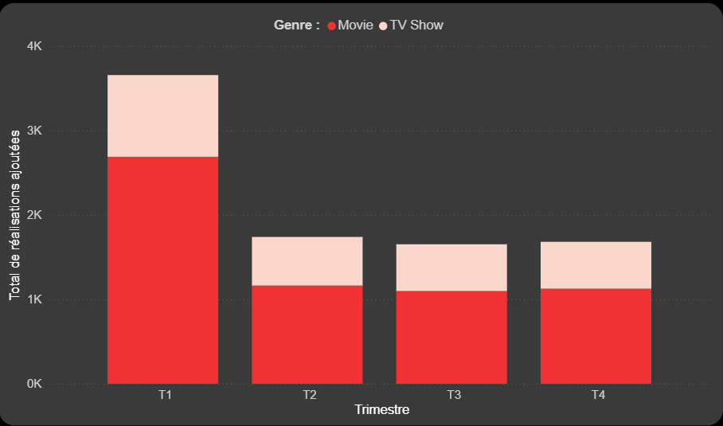
Le Timing : Un calendrier éditorial structuré
⏰
À la recherche des pics de nouveautés
Calendrier Secret :
Pic systématique
aux 1ers Trimestres
par TRIMESTRES
Notes:
L'analyse temporelle nous révèle un pic systématique lors des 1er trimestres de chaque année.

Slide 17
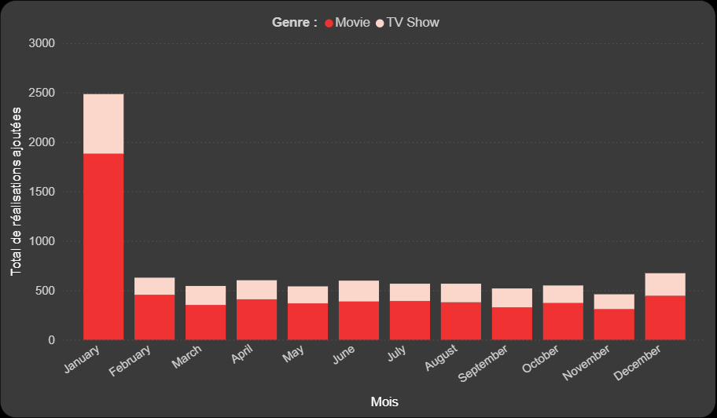
Le Timing : Un calendrier éditorial structuré
⏰
À la recherche des pics de nouveautés
par MOIS
Calendrier Secret :
Netflix mise tout sur le mois de janvier
par MOIS
→ Après les fêtes, Netflix inonde la plateforme pour captiver et retenir son audience. Une machine à fidéliser.
Notes:
Cette saisonnalité est liée au fait que Netflix mise tout sur le mois de janvier.
Après les fêtes, Netflix inonde la plateforme pour captiver et retenir son audience.
Ce calendrier éditorial très structuré est une vraie machine à fidéliser.

Slide 18
Conclusion
TRIO GAGNANT
📈
Le Volume
Volume = Attirer + Dominer
🎯
La Pertinence
Pertinence = Satisfaire + Retenir
Timing = Fidéliser + Attirer
⏰
Le Timing
Croiser avec les données d'abonnement pour modéliser l'impact des sorties de janvier sur la rétention
Next step
Notes:
Pour conclure, la réussite de Netflix, c’est un trio stratégique implacable :
Du Volume ... pour attirer le client et dominer les marchés du streaming
De la Pertinence ... pour satisfaire le spectateur en fonction de sa culture et pour assurer la rétention
Un bon Timing ... pour fidéliser les audiences et rester attractif
Pour aller plus loin, croiser nos données avec celles des abonnements. Ainsi, nous pourrions modéliser l'impact des sorties de janvier sur la rétention mais aussi ... identifier le mix optimal genres/pays
La leçon du Géant ?
Une stratégie qui allie vision globale et exécution hyper-locale. Netflix pense et agit comme un empire mondial. Mais agit comme un acteur de proximité sur chaque marché

Slide 19


aviguez sur :
GitHub\2025-10-24-NETFLIX-powerBI\Netflix_EH.pbix
Merci …
Notes:
Merci

